Slide 1
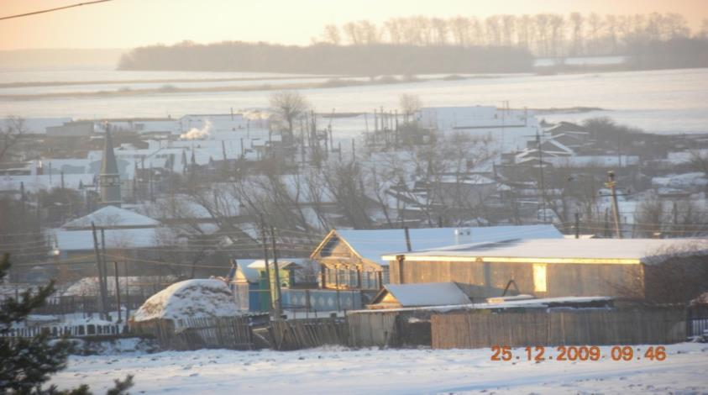
АВЫЛДАШЛАРЫМ РИФАТ СӘЛАХ ҺӘМ ӘХМӘТ РӘШИТ ИҖАТЫНДА ТУГАН ЯК ОБРАЗЫ

Slide 2
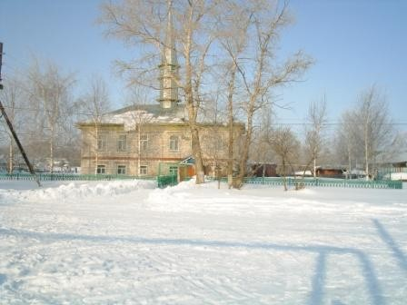
Эшенең актуальлеге һәм фәнни кыйммәте
Төрле чорларларда туган авылдаш шагыйрьләрнең туган якка мөнәсәбәтен билгеләүдә.

Slide 3

Максатым
Әхмәт Рәшит һәм Рифат Сәлахның күпкырлы эшчәнлеген билгеләү .

Slide 4
Бурычларым
Бурычларым:
1. Авылдашларымның күпкырлы талант иясе булуын күрсәтү.
2. Хәзерге татар поэзиясенә җитди өлеш керткән булуын раслау.
3. Шагыйрьләрнең туган як матурлыгын сурәтләп язган әсәрләрен барлау

Slide 5
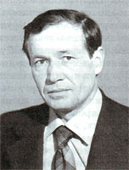
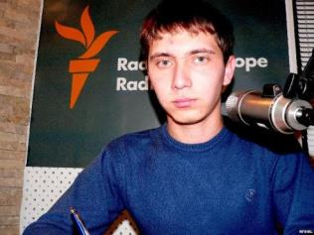
Эзләнү эшем кереш, төп
өлеш һәм йомгактан тора. Төп өлештә Әхмәт Рәшит һәм Рифат Сәлахның туган ягына багышлап язылган шигырьләре өйрәнелде. Йомгакта туган як төшенчәсенең киң булуы, кеше яшәеше белән тыгыз бәйлелеге турында яктыртылды.

Slide 6
Эчке рухи дөньялары искиткеч бай, катлаулы, каршылыклы, моң-хәсрәтле икән!
Язмыш миңа мәрхәмәтсез булды,
Кара кайгыларга гел чолгап.
Юлга чыксам, бер ялгызым чыктым
Озатмады беркем кул болгап
Бураннарда калып адаштым мин
Упкыннарда төпкә абындым
Яу кырыннан илгә кайтмый калган
Әткәбезне өзлеп сагындым.
Ник син болай моңлы бала дисез?
Нидән, дисез, күңелең яралы.
Тугыз яшьтә миндәй ятим калып
Артык кашык булып кара әле.

Slide 7
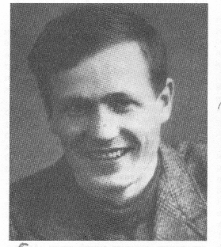
Әхмәт Рәшит
Шигырьләрендә
туган ягыбызның
танылган кешеләренә,
табигатенә дан җырлана.

Slide 8
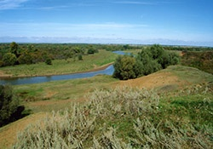
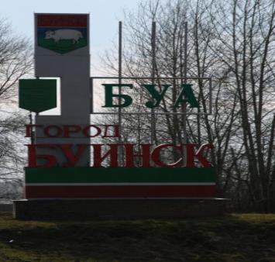
“Тантана” шигырендә җиребезнең муллыгына игътибар бирелә.
Җире дә бит гаять юмарт аның,
Яңгыры да булды җитәрлек;
Ә сез, якташларым, сынатмагыз –
Буа данын гел-гел күтәрик.

Slide 9
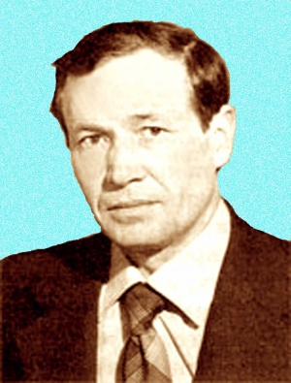
Шагыйрь туган авылына багышлап “Чәчкабым” шигырен яза .
Чәчкапта үскән кызларның
Чәчкәйләре чем-кара;
Сагынып кайтсаң ярыңны
Сизелми ерак ара.

Slide 10

“Минем шәҗәрәм” поэмасында да туган як образын, аларның кешеләрен шактый күп күрергә була.
Әй сибелгән Чәчкап. Әй сибелгән –
Җилдә тузган чәчәк шикелле.
Чит-ят җирдә яшәп нәсел җебен
Саклаулары. Ай-һай, икеле.

Slide 11
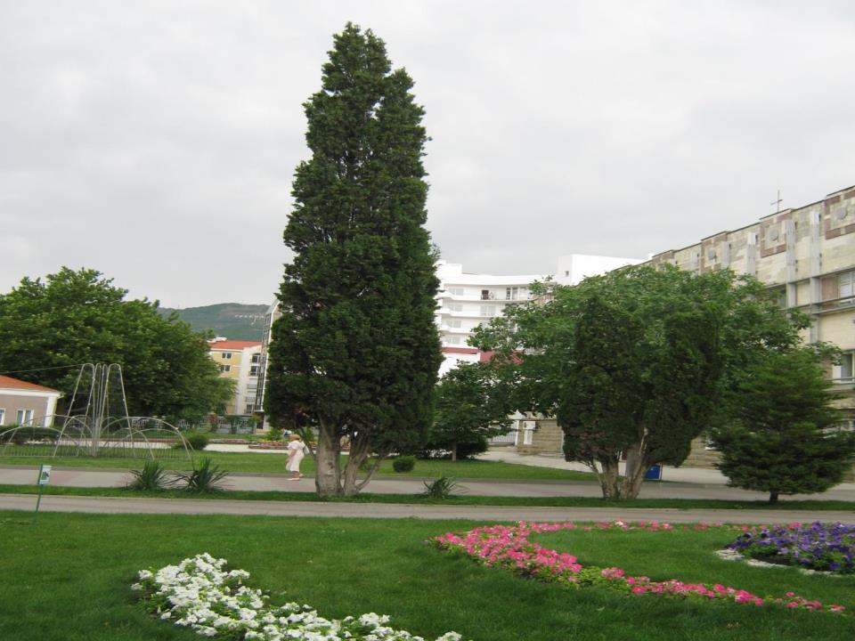

Буа районы Яңа Чәчкап авылы егете. Казан дәүләт университетының юридик
факульте-тында укыган.
”Иделем акчарлагы – 2006”
бәйгесенең “Гран-При” иясе.
КДУ ның “Әллүки” әдәби иҗат
берләшмәсе әгъзасы.
“Идел “ журналының бүлек мөхәррире.

Slide 12


Туган ягым
Туган авылым, Яңа Чәчкап,
Гөрләп торасың микән?
Чит җирләргә чыгып киткәч,
Сагындырасың икән.
Бик сагындым, туган авылым,
Чәчәкле үзәнеңне.
Синең якты урамнарың
Күрмичә түзәрменме?
Җырларымда яшисең син,
Исемең дә чәчә моң.
Еракларга китсәм дә мин,
Бер кайтырмын,Чәчкабым!

Slide 13
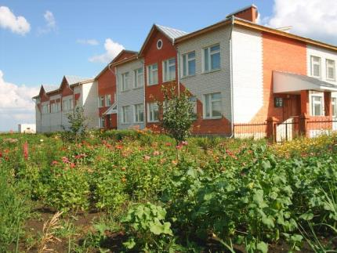
Яңа Чәчкап мәктәбе
Без китәбез, сез каласыз инде,
Укытучы абый-апалар,
Рәхмәт!
Башка берни әйтә алмыйм –
Күзләремнән яшьләр тамалар.

Slide 14
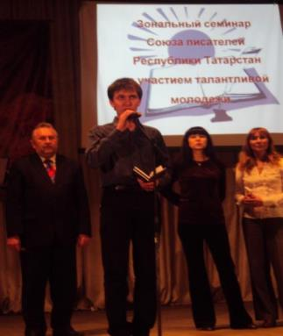

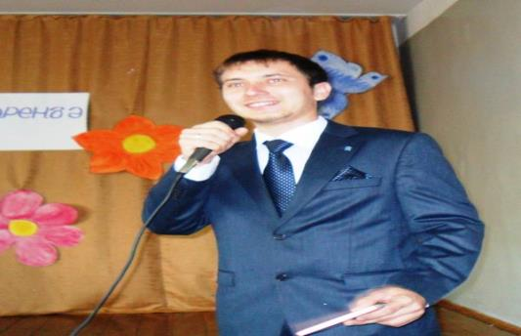
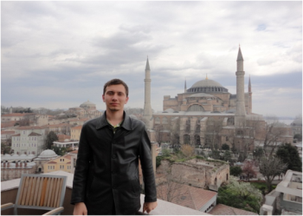

Slide 15
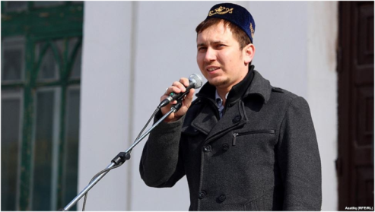
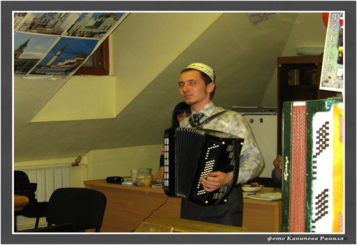
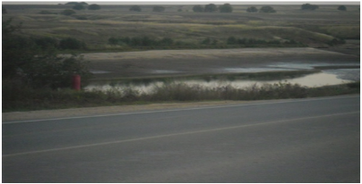
Рифат Сәлах шигырьләрендә җәмгыятьне табигать белән бәйләргә тырыша.

Slide 16
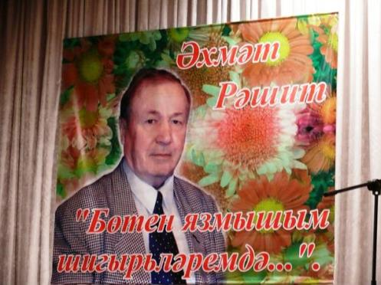
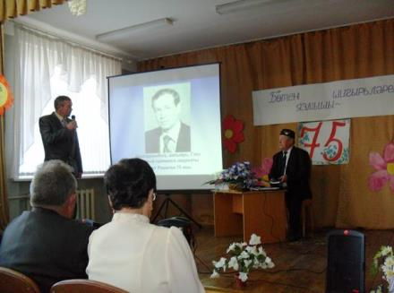
Әхмәт Рәшитнең юбилей кичәсе

Slide 17
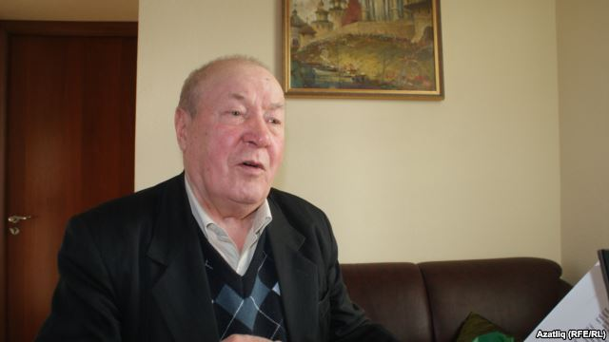
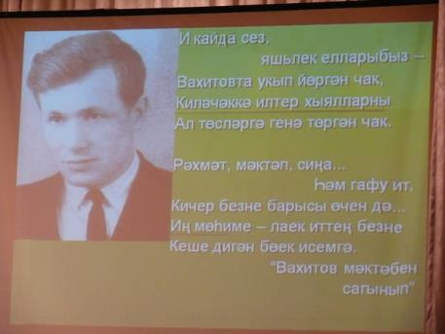

Slide 18
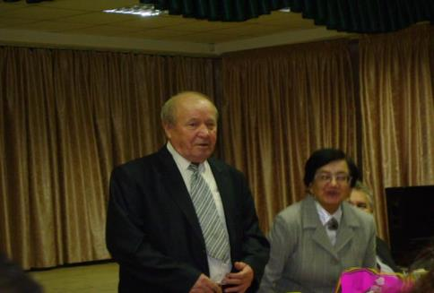
Әхмәт Рәшит тормыш иптәше Мәдинә Маликова белән
Сиңа кайттым, балачакка кайттым,
Инде язмыш кырыс түгел лә.
Тик нигә соң? Нигә бу мизгелдә
Мөлдерәмә сагыш күңелдә.

Slide 19

Бу – үткәнне шулай сагынумы?!
Бу үткәннән шулай качумы?! –
Ансын белмим. Әмма туган мәктәп
Өр-яңадан бүген ачылды.
Сезгә инде безнең дәвамнарга,
Бу истәлекле көндә ни дисе?
Сезгә инде “5” кә генә түгел.
Хәтта “6” лыга укыйсы.
Мәктәбем, син гел күңелләрдә
Рәхмәт сүзе җитми әйтергә.
Язсын шулай, очар кошлар кебек
Тагын-тагын сиңа кайтырга

Slide 20




Slide 21
Кулланылган әдәбият
1. Ахмадуллин Ш.А. Буинск. Страницы истории. –Казан, 2011.
2. Әгъләмов М. Хакыйкатьне эзләп... // Казан утлары. – 1996. – № 3.
3. Әхмәт Рәшит – Wikipedia материаллары.
4. Батулла Р. Сихрилек //Мәдәни җомга. — 2006. — 9 июнь.
5. Буа ягым-тау ягым. Татарстан китап нәшрияты, 2000.
6. “Буинский район и город Буинск-территория мира, согласия и созидания” –буклет.
7. Газизова Э. Илһам вакытны сорап килми... // Афәрин. — 2008. — № 12.
8. Галиуллин Т. Тарих мизгелләре... // Казан утлары. – 1997. – № 8.
9. Зарипова А. Эзләнүчән укучыларыгыз булсын // Мәдәни җомга. — 2009. — 5 июнь.
10. Зәйдулла Р. Шигырьләргә кереш сүз // Идел. — 2005. — № 10.
11. Зәйдулла Р. Яңгыравык балчык // Идел. — 2008. — № 2. — 36-37 б.
12. Латыйпова А. Законны да шигырь итеп язып була... // Ватаным Татарстан. — 2006. — 8 дек.

Slide 22
Кулланылган әдәбият
13. Мәйдан. – 2003. – № 4.
14. Миңнегулов Х. «Бөтен язмышым – шигыремдә...» // Ватаным Татарстан. – 1996. – 22 март.
15. Рәшит Ә.Ә. Библиографик мәгълүматлар. –Казан: Матбугат йорты нәшрияты, 2001.
16. Рәшит Ә. Гомерләрнең кызыл юлы // Мәдәни җомга. — 2007. — 7 сент.
17. Рәшит Ә.Ә. Давыллар кайтавазы: шигырьләр, поэма. – Казан: Татар. кит. нәшр., 1990.
18. Рәшит Ә.Ә. Киек каз юлы: шигырьләр, поэма. – Казан: Татар. кит. нәшр., 1982
19. Рәшит Ә.Ә. Кояшлы ил – бәхет иле: шигырьләр. – Казан: Татар. кит. нәшр., 1981
20. Рәшит Ә.Ә. Күңел кыңгыраулары: шигырьләр, поэмалар. – Казан: Татар. кит. нәшр., 1986.
21. Рәшит Ә.Ә. Сәяхәтнамә: шигырьләр. – Казан: Татар. кит. нәшр., 1978
22. Рәшит Ә.Ә. Таң илчесе: шигырьләр, җырлар, поэмалар. – Казан: Татар. кит. нәшр., 1996.
23. Рәшит Ә.Ә. Хатирә: шигырьләр. – Казан: Татар. кит. нәшр., 1972.
24. Рәшит Ә.Ә. Һәркемнең үз хакыйкате: публицистик язмалар. –Казан: Татарстан китап нәшрияты, 2011.
25. Рәшит Ә.Ә. Язмыш җилләре. Шигырьләр, поэмалар. –Казан: Татарстан китап нәшрияты, 2006.

Slide 23

Игътибарыгыз өчен рәхмәт!

